Slide 1
AUTOR : Linda Segarić dipl. ing. preh.teh. ZANIMANJE : Tehničar nutricionist NASTAVNI PREDMET : Praktična nastava RAZRED U KOJEMU SE OBRAĐUJE NASTAVNI SADRŽAJ : drugi NASTAVNA JEDINICA : Blanširanje

Slide 2
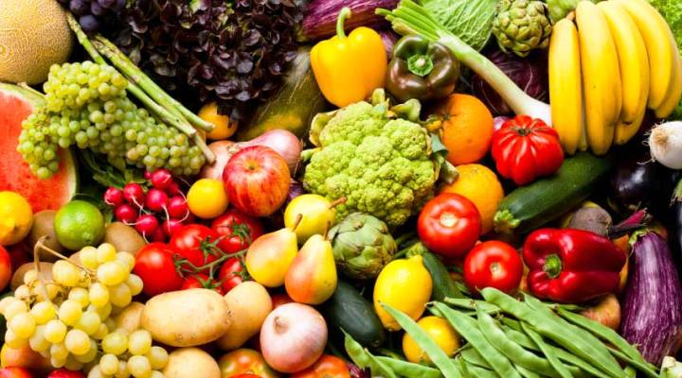
BLANŠIRANJE
Linda Segarić, dipl.ing.preh.teh.

Slide 3
Toplinska obrada kipućom vodom ili vodenom parom
Primjenjuje se kod voća i povrća prije smrzavanja, dehidratacije ili sterilizacije
Svrha:
Inaktivacija enzima koji kataliziraju reakciju degradacije
Smanjenje broja mikroorganizama na površini namirnice
Omekšavanje tkiva
Istiskivanje intracelularnog zraka
Stabilizacija boje

Slide 4
POSTUPCI BLANŠIRANJA
U VODI
80 – 100 ºC
3- 10 minuta
dodatak NaCl, NaHCO₃, limunska kiselina i dr.
U VODENOJ PARI
iznad 100ºC
25 – 180 sekundi
Notes:
Veliki utjecaj na kalitetu blanširanog povrća ima tvrdoća vode(npr.mahuna). Ona ne bi smjela biti viša od 10° nj. Da bi uzorak sačuvao zelenu boju u vodu za blanširanje mogu se dodati neke alkalne soli koje povisuju pH (1 do 8) (jer pod utjecajem sniženog pH klorofil se razgrađuje na feofitin – spoj bordocrvene ili smeđezelene do maslinasto zelene boje, koji nastaje zamjenom Mg vodikom, da se spriječi razgradnja klorofila).
Mahune se teško kuhaju u tvrdoj vodi jer bjelančevine s Ca stvaraju netopljive kemijske spojeve.

Slide 5
Prednosti i ograničenja blanširanja u vodi i vodenoj pari
Postupak | Prednosti | Ograničenja
Blanširanje u pari | Neznatan gubitak tvari topljivih u vodi Mala količina otpadnih voda Lagano čišćenje i sterilizacija uređaja | Potrebno je dodatno pranje sirovine
Blanširanje u vodi | Niža cijena uređaja Manji utrošak energije | Potrebne veće količine vode Opasnost od kontaminacije termofilnim bakterijama

Slide 6
Nedovoljnim blanširanjem zaostaje enzimska aktivnost
Pretjeranim blanširanjem gube se :hranjive tvari,tvari boje,okusa i mirisa,te tekstura
Optimalno vrijeme blanširanja se određuje prema promjeni u boji uzorka,tako da se inaktivira enzim peroksidaza
Peroksidaza uzrokuje oksidaciju bezbojnih fenolnih spojeva,pomoću H₂O₂,u obojene polimerne spojeve,što rezultira pojavom crvenosmeđeg obojenja,smeđih točkica i mrlja,zbog čega određeni uzorak na prerezu tamni ili posivi

Slide 7
Vrijeme blanširanja pri 100°C prije smrzavanja
POVRĆE | VRIJEME BLANŠIRANJA (min) | NAPOMENA
Mrkva | 3 | Rezana
Mahune | 3 | Režu se
Cvjetača | 3 | Odvajaju se cvatovi
Kelj pupčar | 3-5
Paprika | 2-3
Špinat | 1,5-2 | Vrlo osjetljiv
Grašak | 1,5
Kukuruz | 4 | Zrno
Šparoge | 2-4
Artičoke | 3-10
Celer | 3
Uređaji za blširanju vodi

Slide 8
Shema pripreme povrća za blanširanje
pranje
sortiranje
kalibriranje
ljuštenje i guljenje
rezanje
BLANŠIRANJE
hlađenje
čišćenje

Slide 9
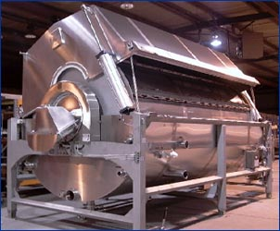
Uređaji za blanširanje u vodi - blanšeri
Bubnjasti blanšer
Sirovina se ubacuje u
rotirajući bubanj s perforiranom
površinom
Bubanj je djelomično
uronjen u vruću vodu
Uslijed rotacije bubnja sirovina
se pokreće prema kraju
Brzina rotacije bubnja ovisi o potrebnom vremenu blanširanja

Slide 10
Cijevni blanšer
Metalna cijev kroz koju cirkulira vruća voda
Sirovina se ubacuje u cijev i pokreće se kroz nju u struji vode
Vrijeme blanširanja regulira se duljinom cijevi i brzinom strujanja vode
Veliki kapacitet
Uređaj se može koristiti i za transport sirovine unutar pogona

Slide 11
Kontinuirani blanšer sa hlađenjem
Sirovina se nalazi na pokretnoj traci
Traka putuje kroz 4 zone:
Zona predgrijavanja (koristi se topla voda koja recirkulira iz zone blanširanja)
Zona blanširanja – vruća voda se raspršuje sapnicama preko sirovine (voda se grije u izmjenjivaču topline)
Zona hlađenja – koristi se hladna voda koja dolazi iz zone predgrijavanja
Završno hlađenje – vrši se strujom hladnog zrak

Slide 12
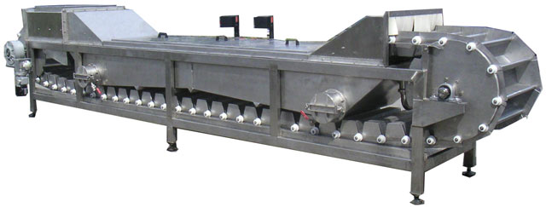
Uređaji za blanširanje vodenom parom
Tunelski uređaj:
Sirovina se nalazi na perforiranoj transportnoj traci
Traka prolazi kroz tunel s pregrijanom vodenom parom
Tunel je najčešće duljine 15 m i širine 1 – 1,5 m

Slide 13
IQB (individual quick blanching) uređaj
Blanširanje u 2 faze:
U prvoj fazi sirovina se nalazi na traci (u jednom sloju) grije se vrućom vodenom parom sa svih strana jednolično
U drugoj fazi sirovina se ubacuje u bazen u kojem se tretira vodenom parom tako dugo dok se u sredini sirovine ne postigne željena temperatura
Trajanje blanširanja: 1. faza – 25 s
2. faza – 50 s

Slide 14
Zaključak
Blanširanje je uvodni proces u postupku konzerviranja,čime se onemogućuje niz kemijskih i biokemijskih procesa u samoj hrani u svrhu produljenja njezine trajnosti.
Za svaku hranu važno je poznavati optimalno vrijeme,ali i optimalnu temperaturu blanširanja čime se izbjegavaju nepoželjne posljedice.
Poželjno je provoditi blanširanje u pari jer je manje ispiranje suhe tvari (za gotovo sve povrće, osim špinata koji se blanšira u vodi pri temperaturi od oko 80 ̊C, zbog očuvanja boje koju bi oštetio zrak kojeg ima puno u vodenoj pari).

